Slide 1

Color carillon
Progetto Arduino di Lanzani Andrea e Ronconi Riccardo

Slide 2
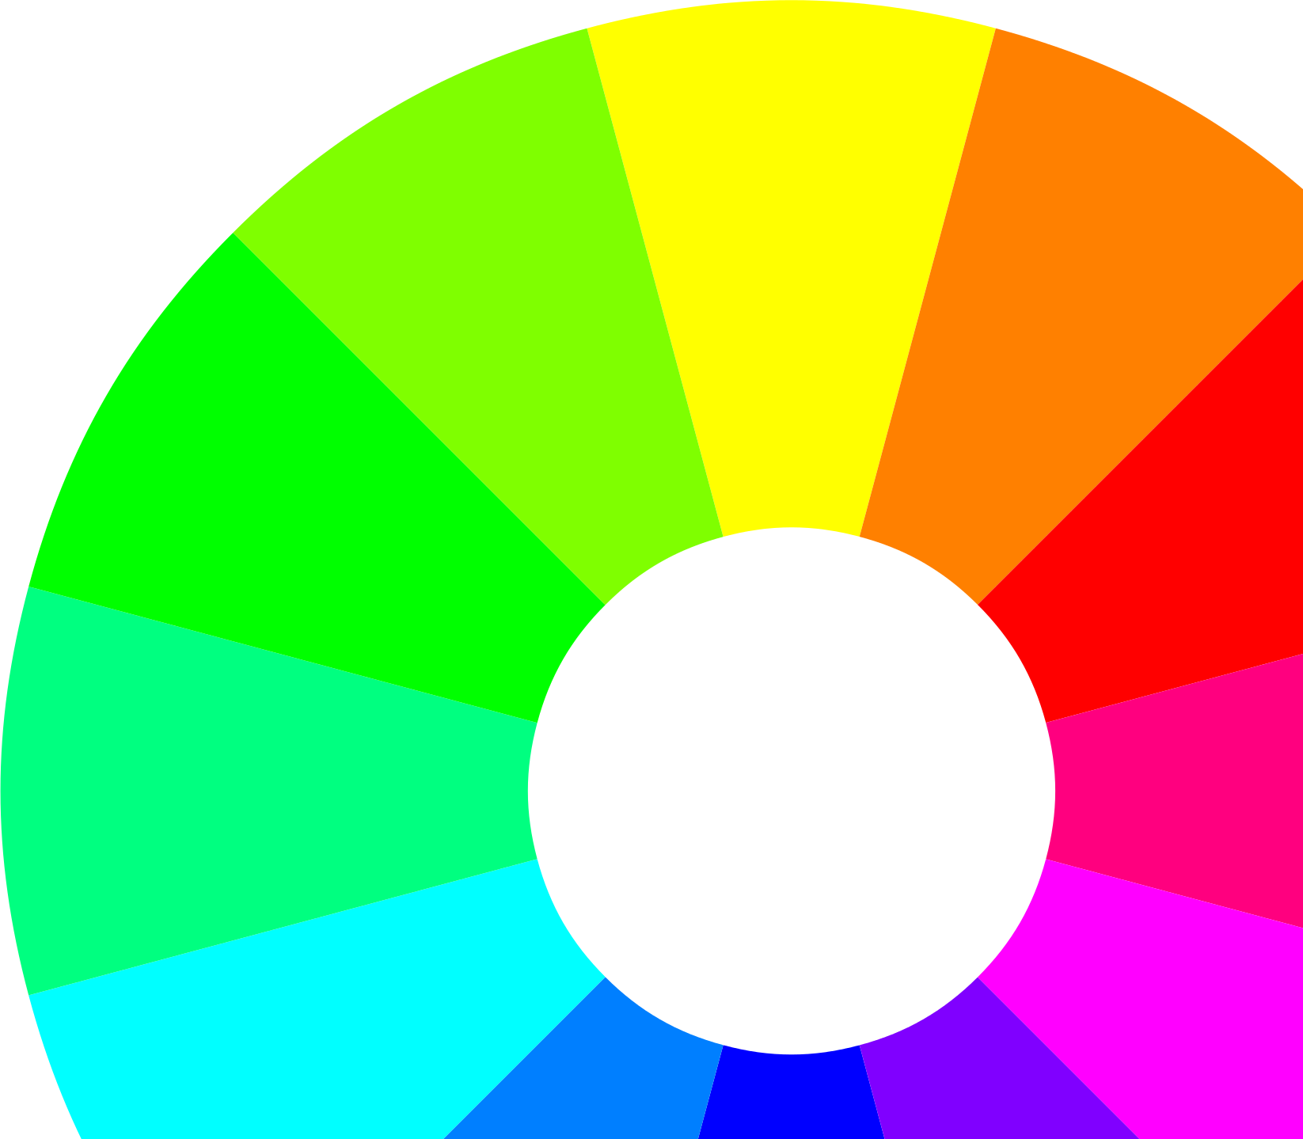
Il progetto
Il progetto consiste nell’impiegare un sensore, il quale compito sarà quello di riconoscere il colore presente su una superficie adiacente ad esso.
Grazie al colore riconosciuto, il computer riprodurrà uno specifico suono.

Slide 3
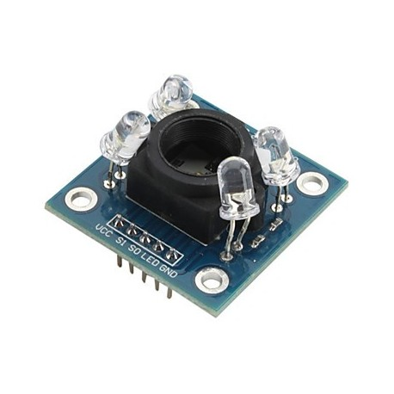
Il sensore
Il sensore adoperato è il TCS230. Il chip permette di rilevare un colore e di inviarlo in output in forma di un’onda quadra. Il chip illumina la superficie da leggere tramite dei led bianchi.
Questo chip è composto da una matrice di 8x8 fotodiodi. Questi fotodiodi possiedono dei filtri e sono divisi in tre (più uno) categorie: 16 di essi possiedono il filtro rosso; 16 quello verde; 16 quello blu; gli ultimi 16 sono invece completamente trasparenti e non presentano alcun filtro.

Slide 4
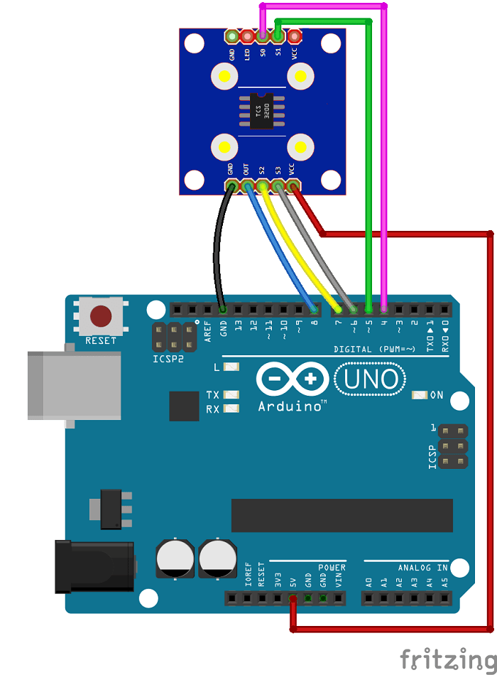
Il montaggio
I pin S0 e S1 sono facoltativi e servono per scalare la frequenza in output del chip.
I pin S2 e S3 sono in grado di ottenere quale colore il chip ha rilevato (rispettivi fili collegati a porte digitali).
Il pin OUT che manda in output la frequenza (si collega al pin 5 di Arduino).
Vcc
GND

Slide 5

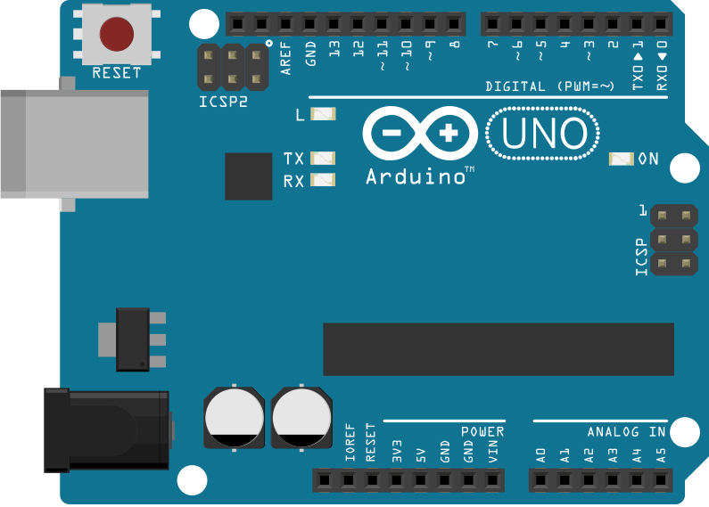
Il protocollo
‘C’ + byteR + byteG + byteB
Arduino invia al programma C# una serie di byte che stanno a indicare il valore esadecimale di rosso, verde e blu. In più, all’inizio di ogni sequenza di tre byte, ci sarà la lettera ‘C’ per poter capire quando inizia/finisce una lettura di colore.

Slide 6
Il codice arduino 1 di 2
Il codice per l’Arduino si concentra principalmente sull’interpretazione dei dati che il sensore rileva dalla superficie colorata.
Infatti, tramite una precisa libreria (MD_TCS230), viene creata una nuova istanza della classe omonima e, tramite metodi annessi, si leggono i valori che vengono dal chip e che si devono mandare al programma C#.
Inoltre si crea un oggetto che serve per calibrare il bianco (valori RGB chiari) e il nero (valori RGB scuri) tramite i cui valori il sensore deve basare la lettura dei colori rosso, verde e blu.

Slide 7
Il codice arduino 2 di 2
Alcuni metodi importanti della libreria sono:
read() che serve per leggere i valori dal sensore;
available() che serve a capire quando la lettura dei valori dal sensore è terminata;
getRaw() che serve per leggere una riga di valori. Questo metodo serve principalmente per la calibrazione;
setDarkCal(&sensorData) che serve per impostare i tre valori di partenza scuri e riceve per parametro un oggetto che contiene appunto i 3 valori scuri ricevuti dal metodo di calibrazione getRaw();
setWhiteCal(&sensorData) che serve invece per impostare i tre valori di partenza chiari.
Eseguito il processo di calibrazione, si cominciano a leggere i valori veri e propri, mandandoli a C#.

Slide 8
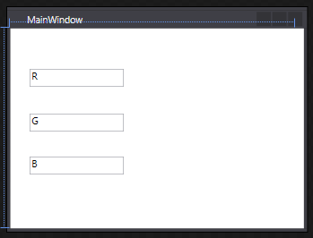


Il codice C# 1 di 3
Il codice per il programma C# si divide principalmente in 3 file:
 | public enum Color
 | {
 | None = 20,
 | Black = 100,
 | White = 200,
 | Gray = 300,
 | Red = 400, […]
Gestione della finestra di
interazione con l’utente
Gestione di funzioni-wrapper
tramite una classe aggiuntiva
Gestione dei colori e rispettive
frequenze con ENUM

Slide 9
Il codice C# 2 di 3
La finestra MainWindow andrà a visualizzare il colore appena letto;
Tramite il file/classe Utils si va a gestire con il metodo Classify(int red, int green, int blue) la classificazione del colore passato per parametro anche tramite metodi aggiuntivi della libreria di sistema Color (ad esempio per capire la saturazione, tonalità e luminosità del colore trasformato a sua volta in HSL con un metodo di sistema)
L’ENUM serve per ordinare i colori e assegnare loro la frequenza che andrà a far suonare il computer.

Slide 10

Il codice C# 3 di 3
Infine il programma C# andrà a far suonare letteralmente il computer!
Tramite una DLL chiamata NAudio si crea un’istanza di oggetto SignalGenerator che tramite gli attributi Gain, Frequency e Type si va a creare il suono che si fa partire con il metodo Play() e fermare con il metodo Stop().
Infine con il metodo Update() si va a gestire l’aggiornamento del colore, con aggiornamenti della finestra e del suono annessi gestiti nel file della MainWindow.

Slide 11
Fine
Gennaio 2020

